Slide 1



Matematika Bisnis

Slide 2
Fungsi Permintaan Non Linier
Pendahuluan
Hubungan fungsional antara variabel ekonomi dan bisnis tidak selalu berbentuk linear, tetapi ada juga yang berbentuk non linear. Artinya, perubahan suatu variable tetap(dependen) yang diakibatkan oleh perubahan variabel bebas (independen/tidak tetap)

Slide 3
Fungsi Permintaan
Fungsi permintaan yang telah disajikan sebelum uts adalah
fungsii permintaan linear. Tetapi pada bagian ini akan
dibahas fungsi permintaan yang non linear seperti fungsi
Kuadrat yang telah kita bahas di minggu sebelumya.

Slide 4
Fungsi kuadrat
Bentuk umum fungsi permintaan p=f(Q) adalah sebagai berikut :
P = c+bQ –aQ²
Atau bisa juga ditulis :
P = -aQ² + bQ + c
Dimana :
P = harga produk
Q = jumlah produk yang diminta
ass, b dan c adalah konstanta, dan a < 0

Slide 5
Contoh Soal 1
Jika fungsi permintaan adalah Y = c + x² dan P = 25 – Q² , Gambarkanlah fungsi permintaan tersebut !
Jawab
x Y
Jika Q = 0 maka P = 25 sehingga titik puncak sumbu P adalah (0,25).
Jika P = 0 maka Q adalah :

Slide 6
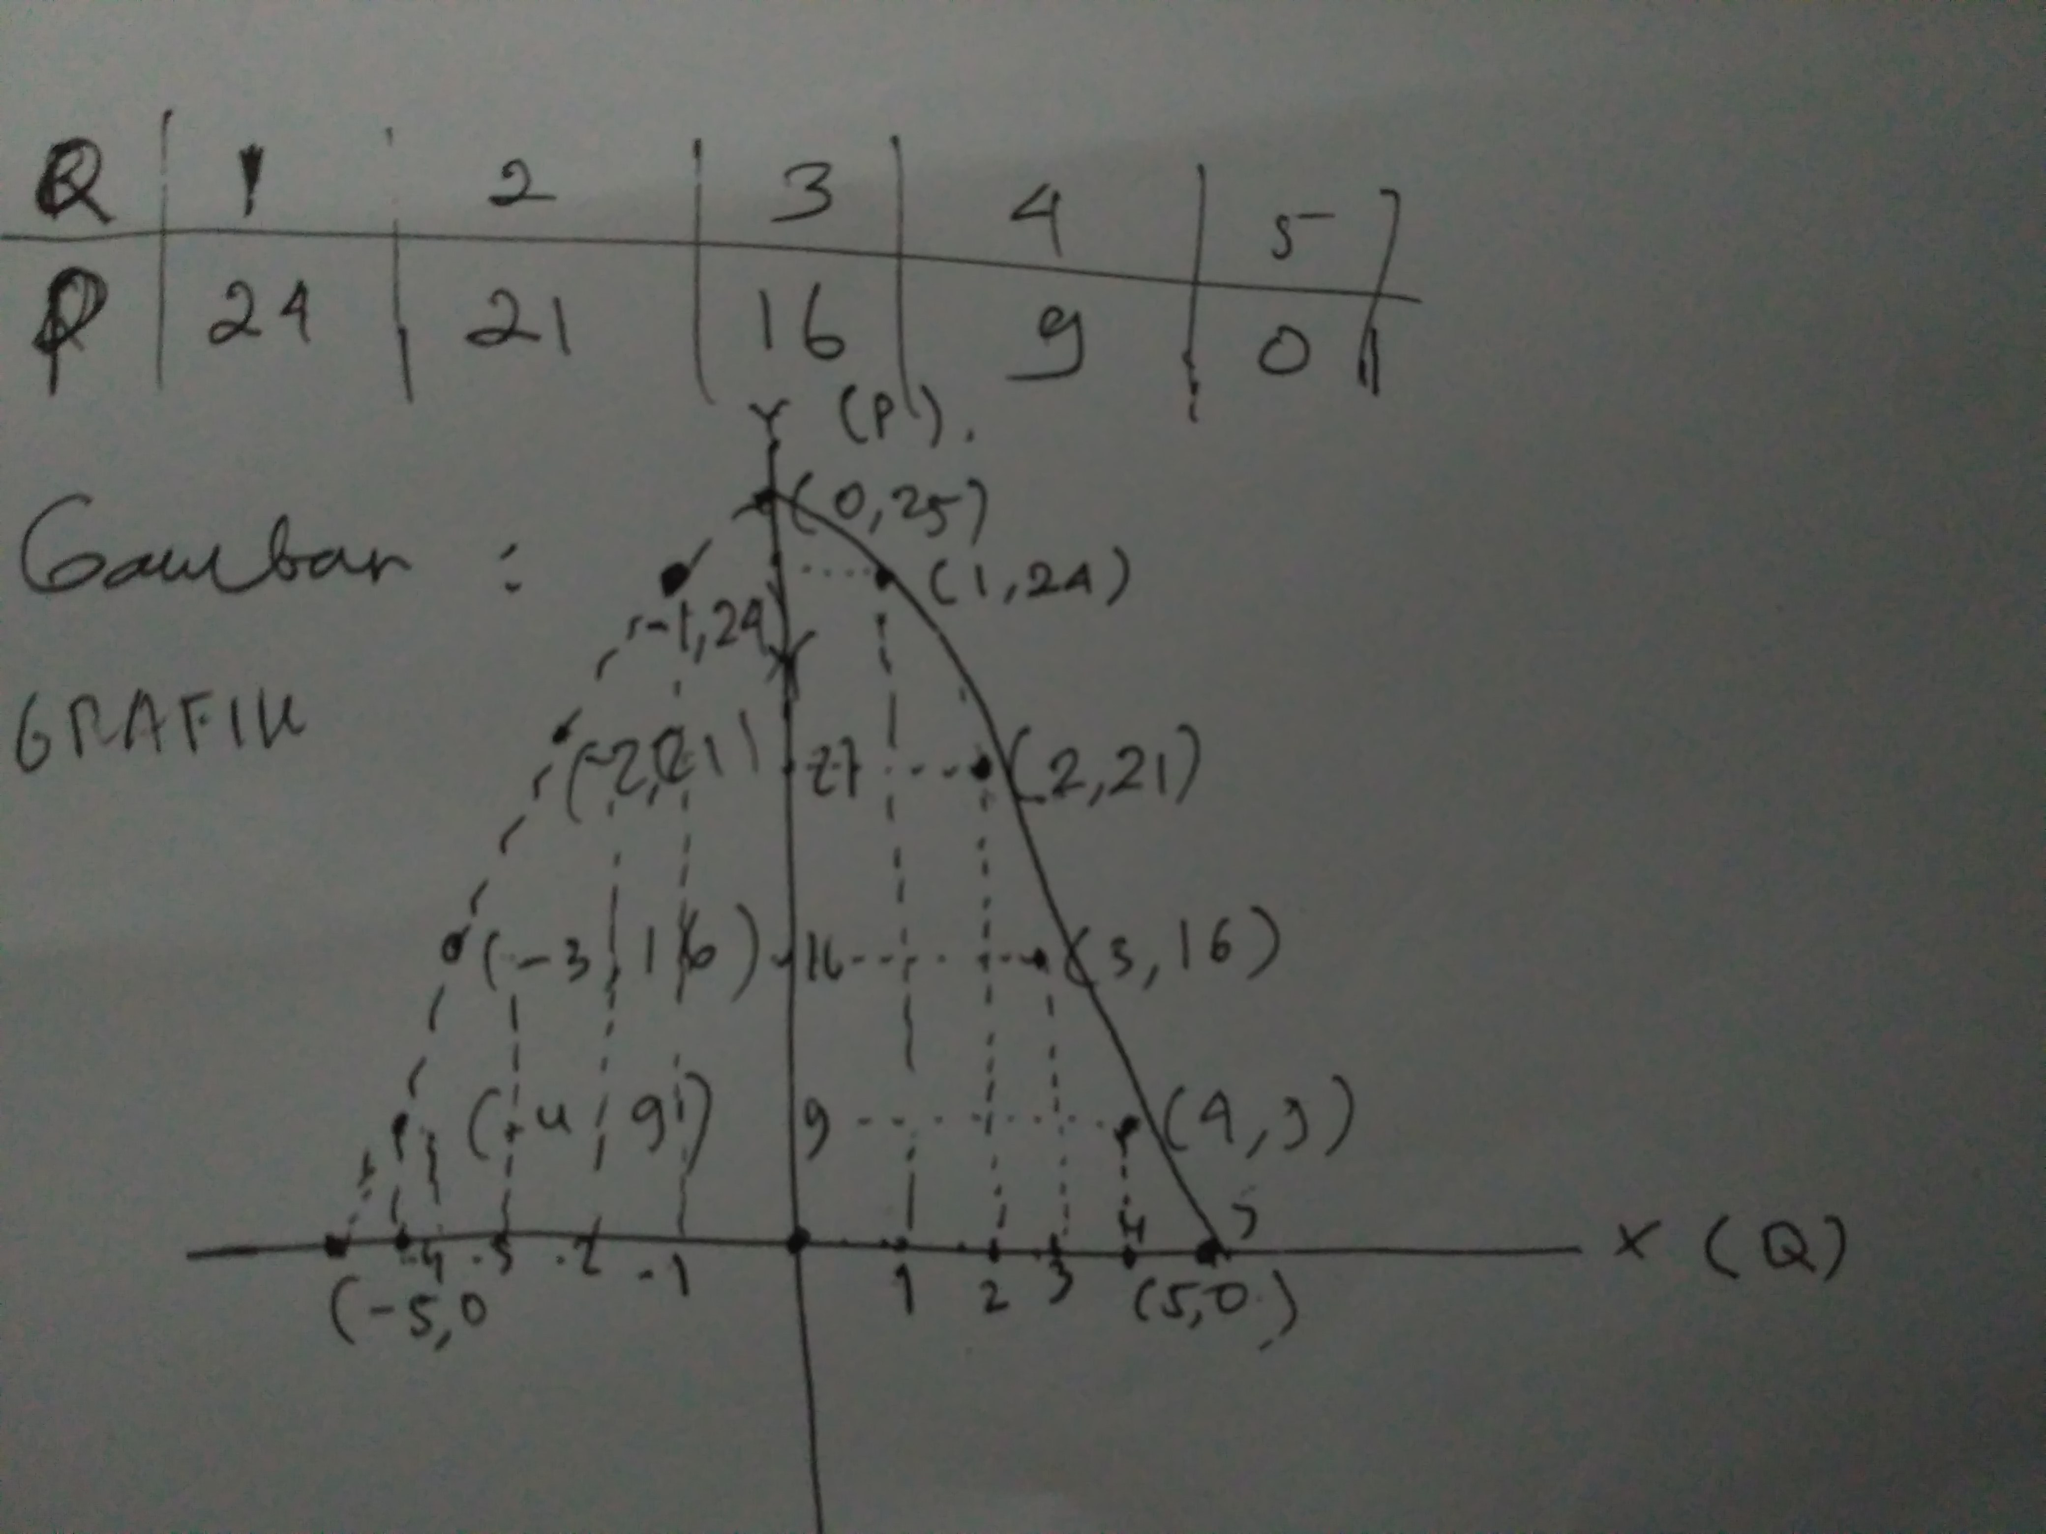

Slide 7

Contoh 1 :
P = 25-Q²
1)
P
= 25
–
(
1)
3)
P = 25
–
(
2
3)
2
=
25
–
1
= 25
–
9
= 24
= 16
2)
P = 25
–
(
2)
4)
P = 25
–
(
4
2
)
2
=
25
–
4
= 25
–
16
=
21
=
9
5)
P = 25
–
(
5)
2
= 25
-
25
=
0

Slide 8
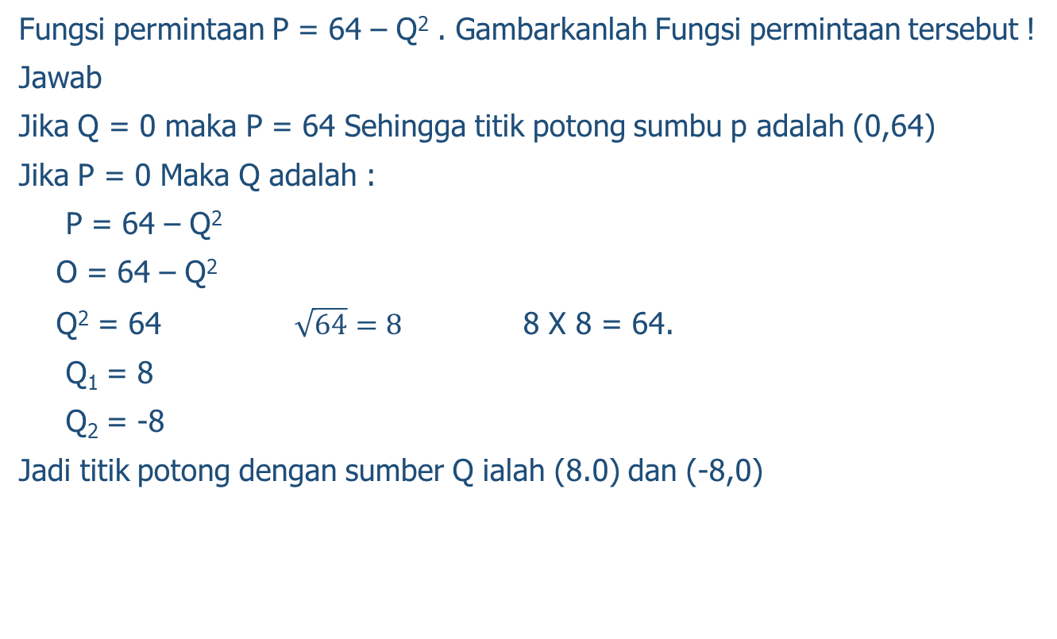
Contoh Soal 2
Fungsi permintaan P = 64 – Q² . Gambarkanlah Fungsi permintaan tersebut !
Jawab
Jika Q = 0 maka P = 64 Sehingga titik potong sumbu p adalah (0,64)
Jika P = 0 Maka Q adalah :
P = 64 – Q²
O = 64 – Q²
Q² = 64 $\sqrt{64}=8$ 8 X 8 = 64.
Q₁ = 8
Q₂ = -8
Jadi titik potong dengan sumber Q ialah (8.0) dan (-8,0)
Q | 1 | 3 | 5 | 7
P | 63 | 55 | 39 | 15

Slide 9
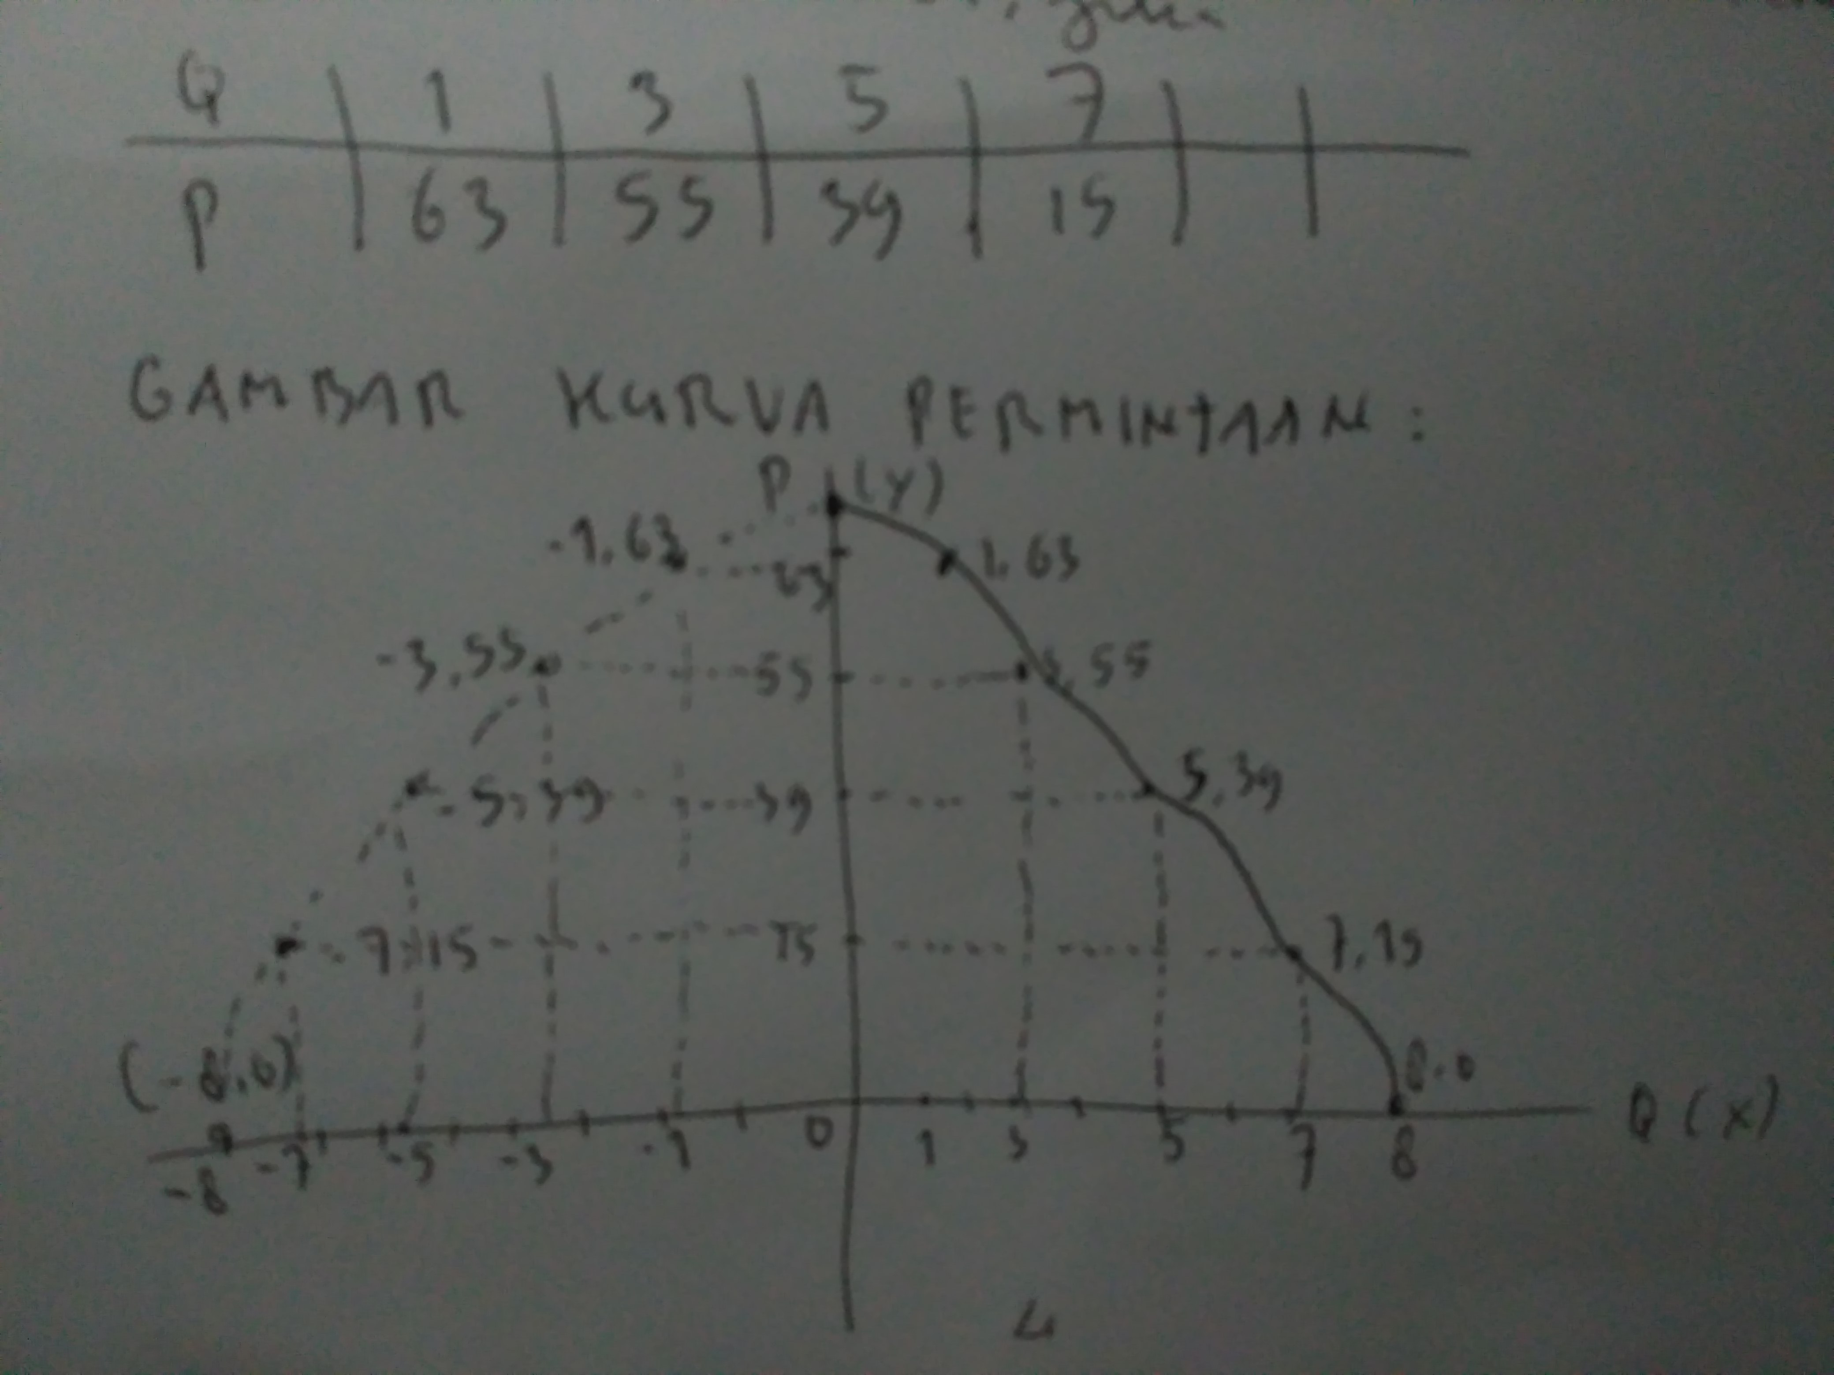

Slide 10
Contoh 2

Slide 11

Contoh Soal 3
Jika Fungsi Permintaanan adalah :
Q = P² + 4P – 21
Gambarkan Fungsi permintaan tersebut dalam bentuk diagram :
Jawab.
Jika P = 0 maka Q = -21 sehingga titik potong (-21,0)
Jika Q = 0 Berapa P?
P² + 4P – 21
(P + 7) (P - 3)
P² – 3P + 7P – 21 = P² +4P – 21
P₁ = -7
P₂ = 3.
Jadi titik potong dengan sumbu P adalah (0,-7) dan (0,3).
Koordinat titik puncak
$$\left\{\frac{−b}{2a},\frac{(b\text{2}\text{− 4}\text{ac}\text{)}}{4a}\right\}$$
P² + 4P -21
a = 1
b= 4
C=-21

Slide 12
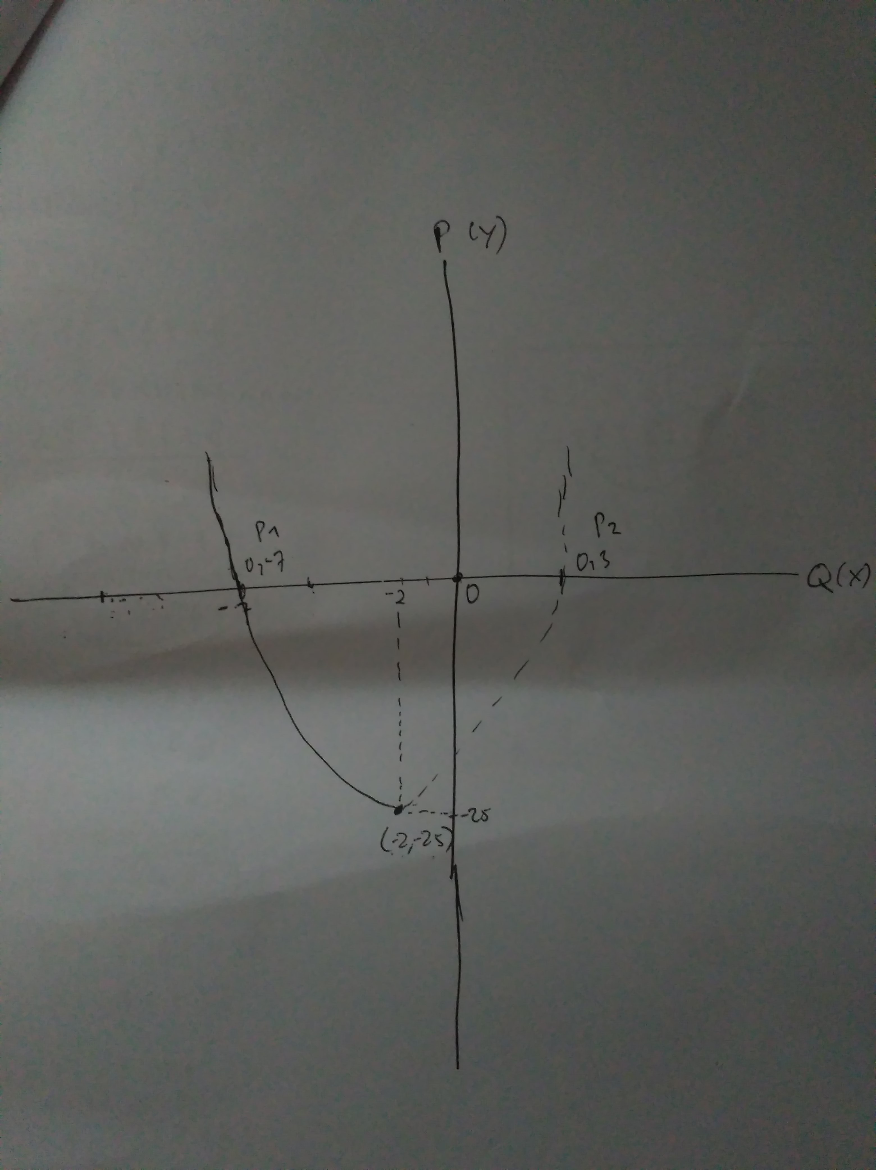

Contoh 3
$$\left\{\frac{−4}{2.1}, \frac{−(42−4\left(1\right)\left(−21\right))}{4.1}\right\}$$
$$\left\{−2,\frac{−(16+84)}{4}\right\}$$
$$\left\{−2, \frac{−100}{4}\right\}$$
$$\left\{−2, −25\right\}$$

Slide 13

Soal
Carilah Nilai P₁dan P₂
2P² + 8P + 8
P² – 9P + 18
P² – P – 20
Jawab:
2P² + 8P + 8
Disederhanakan :
= $\frac{2P2+8P+8}{2}$
= P² + 4P + 4
Difaktorkan
=(P+2)(P+2)
=P² + 2P + 2P + 4
=p² + 4P + 4

Slide 14
Jawab
P² – 9P + 18
Difaktorkan
=(P – 6), (P - 3)
=P² – 3 – 6P + 18
=P² – 9P + 18
P² – P – 20
Difaktorkan
=(P – 5),(P + 4)
=P² + 4P - 5P – 20
=P² – P – 20

Slide 15
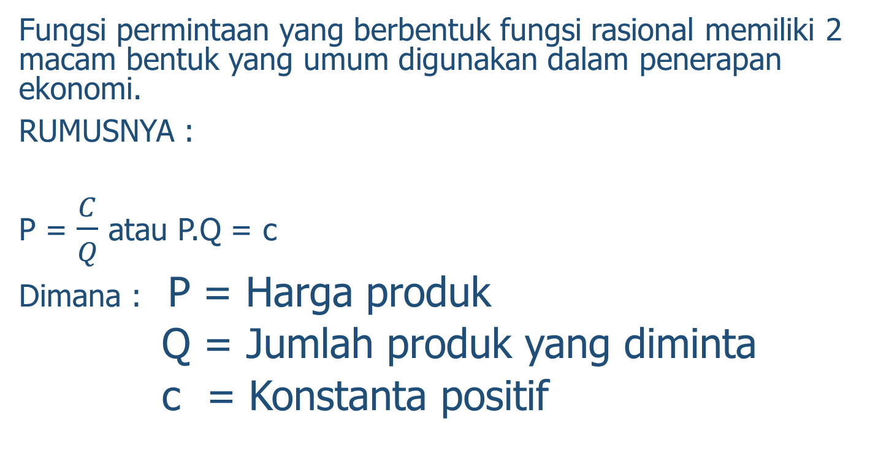
Fungsi Rasional
Fungsi permintaan yang berbentuk fungsi rasional memiliki 2 macam bentuk yang umum digunakan dalam penerapan ekonomi.
RUMUSNYA :
P = $\frac{C}{Q}$ atau P.Q = c
Dimana : P = Harga produk
Q = Jumlah produk yang diminta
c = Konstanta positif

Slide 16
Contoh 1. Fungsi Rasional
Jika fungsi permintaan adalah P.Q = 25 gambarlah fungsi tersebut .
P = Y P = 25 / Q
Q = X
Cara menghitungnya :
P = 25/1 = 25
P = 25/5 = 5
P = 25/25 = 1
Q | 1 | 5 | 25
P | 25 | 5 | 1

Slide 17
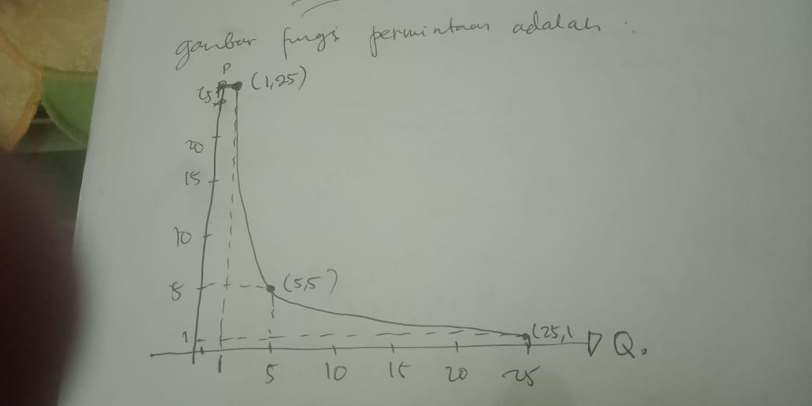
GAMBAR FUNGSI PERMINTAAN

Slide 18
Contoh 2
Bila fungsi permintaan suatu produk (Q+2)(P+3) = 18
Gambarlah kurvanya !
Jawab :
(Q+2)(P+3) = 18
Q = -2
P = -3
Artinya :
Sumbu asimtot tegak sejajar denga sumbu P = -3
Sumbu asimtot tegak sejajar denga sumbu Q = -2

Slide 19
ASIMPTOT
Asimptot ialah Suatu garis lurus yang didekati oleh kurva lengkung dengan jarak semakin lama semakin kecil mendekati nol di titik jauh tak terhingga
Asimptot adalah Sebuah garis lurus yang sangat dekat dengan kurva lengkung di titik jauh tak terhingga.
Dalam geometri analitis Asimptot ialah garis sedemikian rupa sehingga jarak antara kurva dan garis mendekati NOL karena satu atau kedua koordinat X atau Y cenderung tak terhingga.
Dalam geometri projektif dan konteks terkait, asimptot dari kurva adalah garis yang bersinggungan dengan kurva pada titik di infinity.

Slide 20

Jika P = 0 maka Q ?
(Q+2)(P+3) = 18
(Q+2)(0+3) = 18
3Q + 6 = 18
3Q = 18 – 6
3Q = 12
Q = $\frac{12}{3}$= 4
P = 0 Maka Q = 4

Slide 21
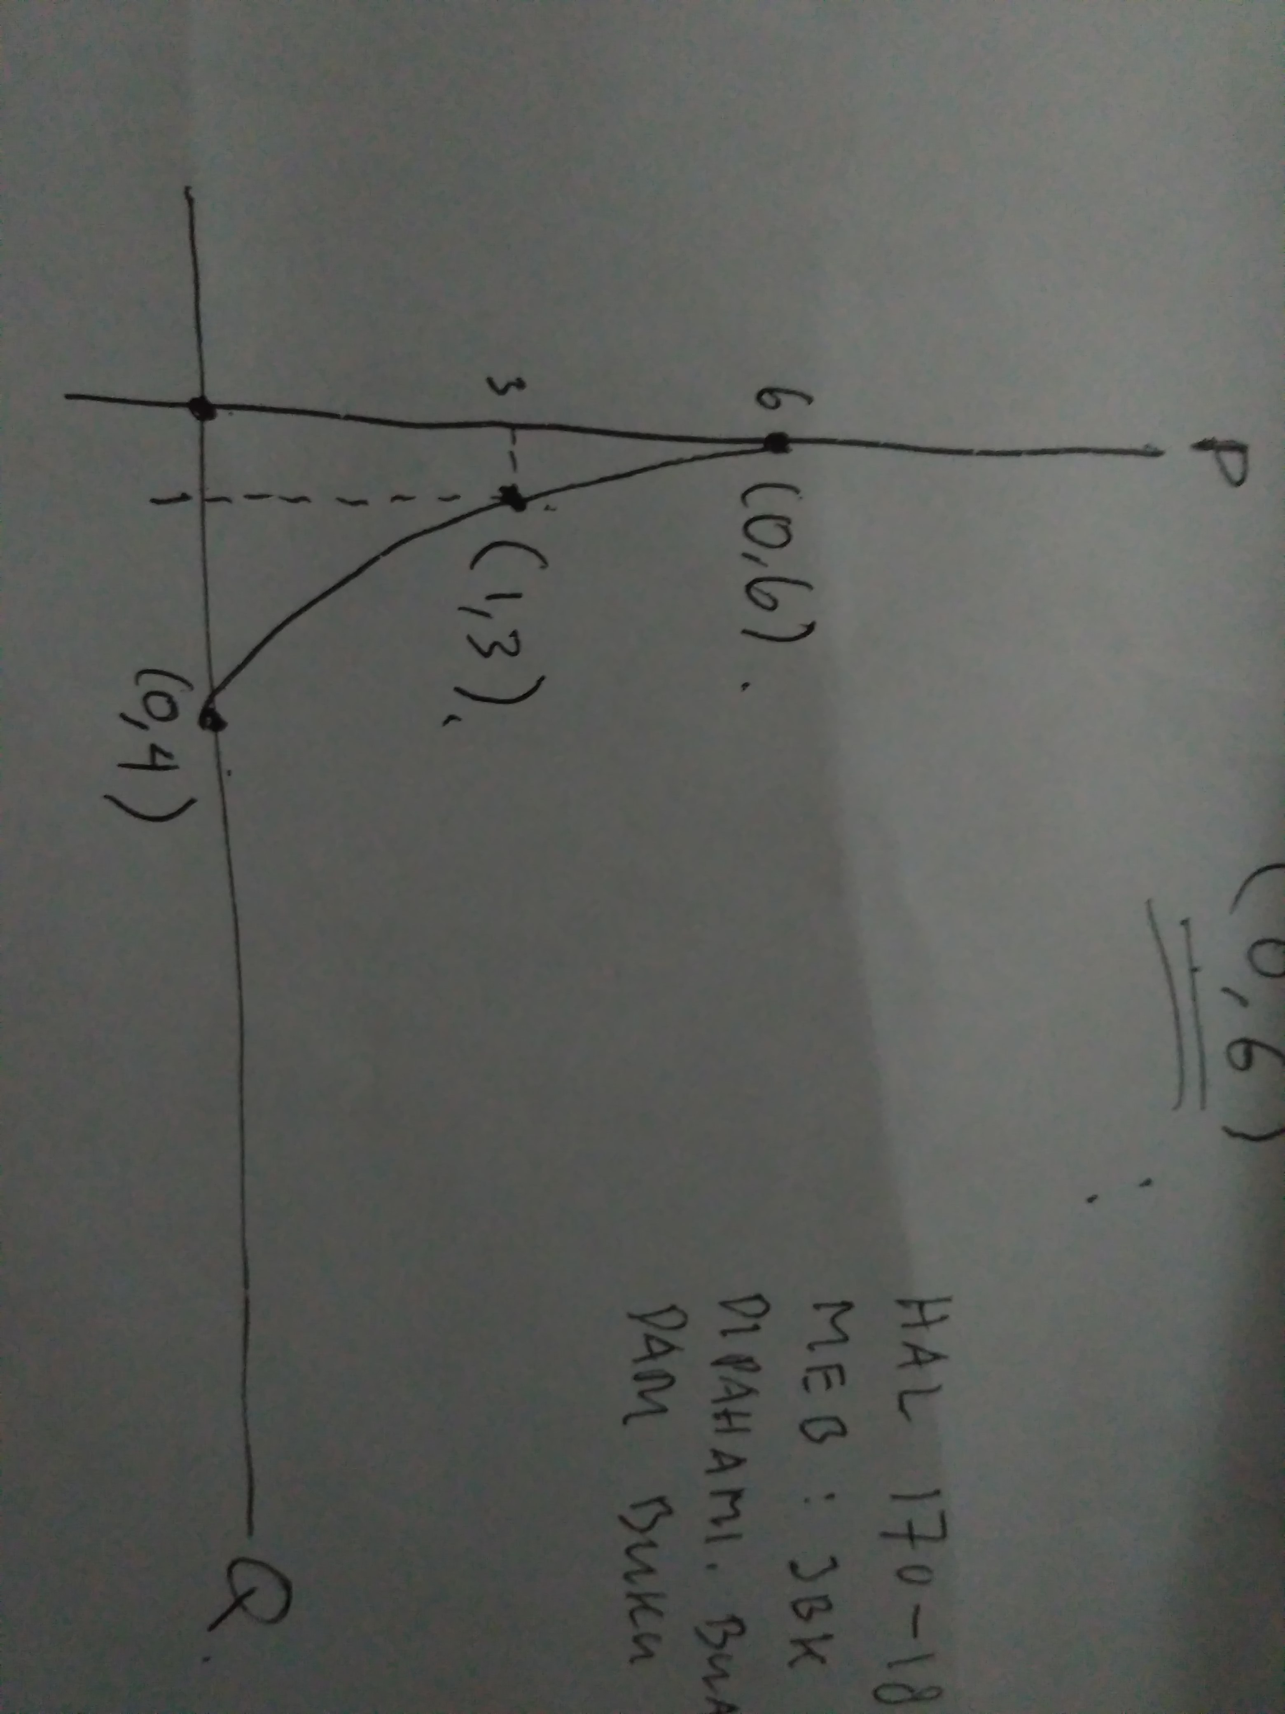

Jika P = 3 Maka Q ?
(Q+2)(P+3) = 18
(Q+2)(3+3) = 18
3Q + 3Q + 6 + 6 = 18
6Q + 12 = 18
6Q = 18 – 12
6Q = 6
Q =$\frac{6}{6}$= 1

Slide 22
Terima kasih

